Slide 1
CSS3
Gabriela Alvarez Carrión
Bach. Ingeniería de Sistemas e Informática
Fundadora e Instructora de Dhamyc Community

Slide 2
Agenda
Introducción a CSS3
Selectores
Colores
Fuentes
Modelo de caja
Posiciones
Transiciones y transformaciones
Animaciones
Media Queries

Slide 3

Introducción a CSS3

Slide 4
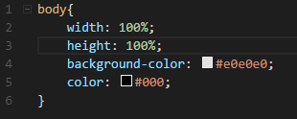
Cascading Style Sheets - CSS3
Hoja de estilos para controlar la presentación de una pagina HTML y XHTML.
Selector
Valores
Atributos

Slide 5
Snntaxis CSS
body {//Selector
width: 100%; //Atributo - valor
height: 100%; //Atributo - valor
}
.clase {// Contenido
}
#id {// Contenido
}
* {// Contenido
}
Se emplean los signos “{“, “}” , “:” y “;”.

Slide 6

Incorporar

Slide 7
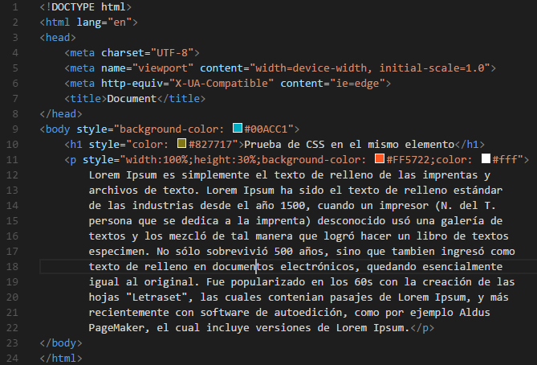
DEMO – En los mismos elementos

Slide 8
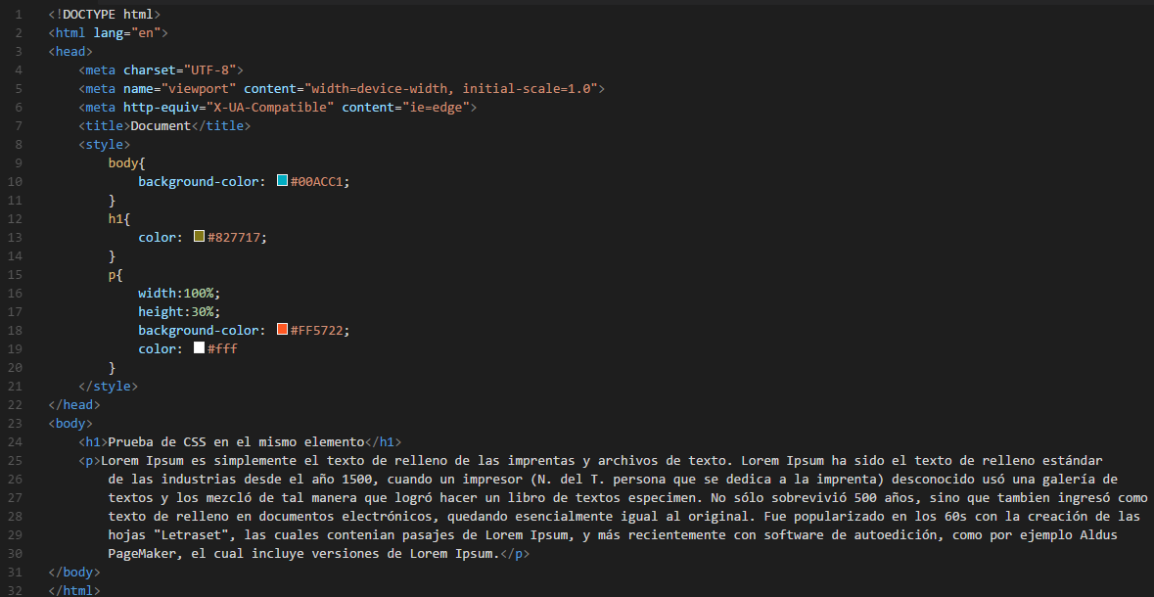
DEMO – Incluido en el documento

Slide 9
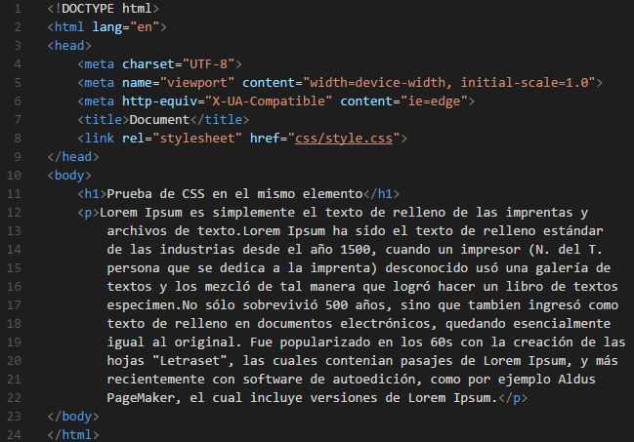
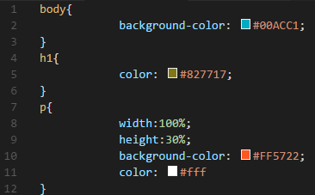
DEMO – Con un archivo aparte
css/style.css

Slide 10

DEMO Aplicando CSS

Slide 11
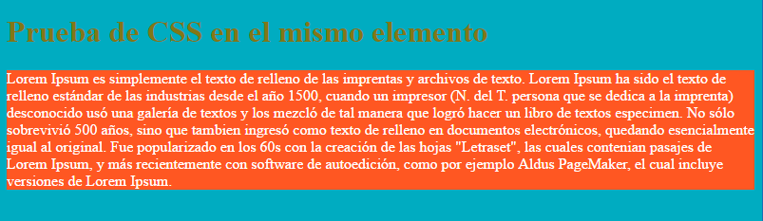

Slide 12

Selectores

Slide 13
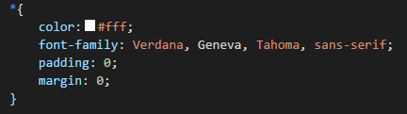
SELECTOR UNIVERSAL
Afectará a todos los elementos.

Slide 14
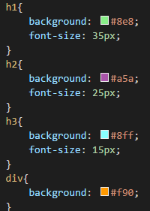
SELECTOR DE TIPO O ETIQUETA
Es la selección de etiquetas ya establecidas.

Slide 15

SELECTOR DESCENDENTE
La selección de los elementos que se encuentra dentro de otro elemento.

Slide 16

SELECTOR DE CLASE
Asignación de una clase a uno o varios elementos.

Slide 17

SELECTOR DE ID
Asignación de una ID a un elemento de la pagina.

Slide 18
DEMO Selectores

Slide 19
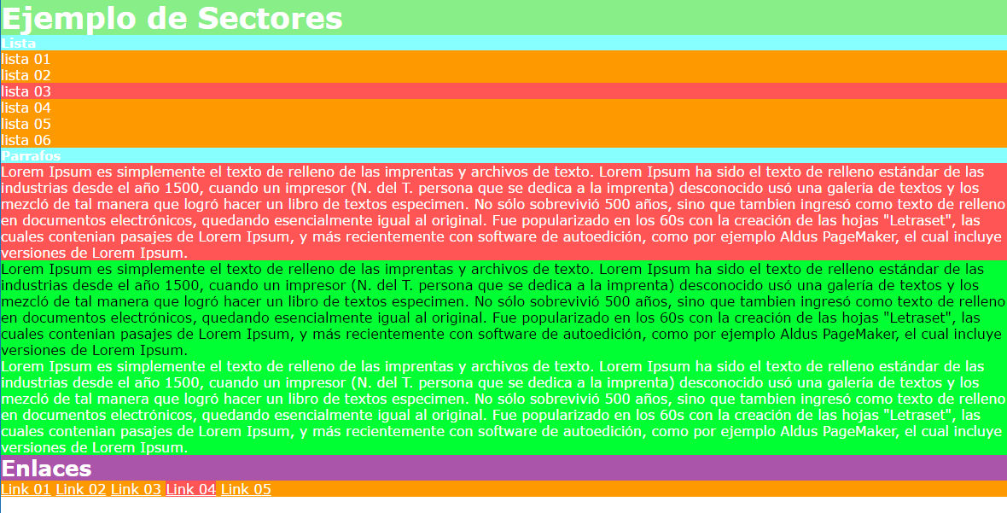

Slide 20

Colores

Slide 21
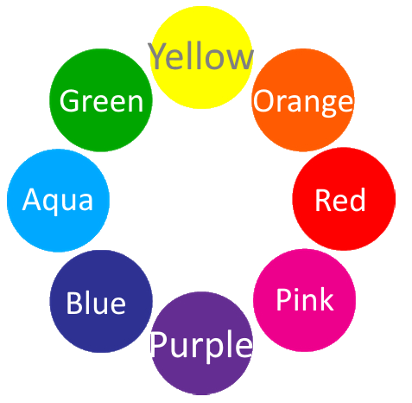

Palabras Claves
aqua, black, blue, fuchsia, gray, green, lime, maroon, navy, olive, orange, purple, red, silver, teal, white, yellow

Slide 22
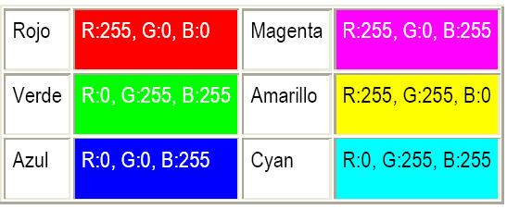

RGB Decimal
Indica la cantidad de ROJO, VERDE y AZUL con los valores de 0 hasta 255.

Slide 23
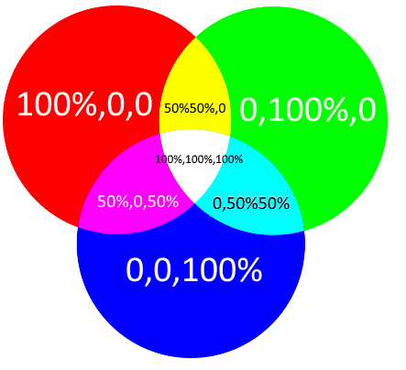

RGB Porcentual
Indica la cantidad de ROJO, VERDE y AZUL con los valores de 0% hasta el 100%.

Slide 24
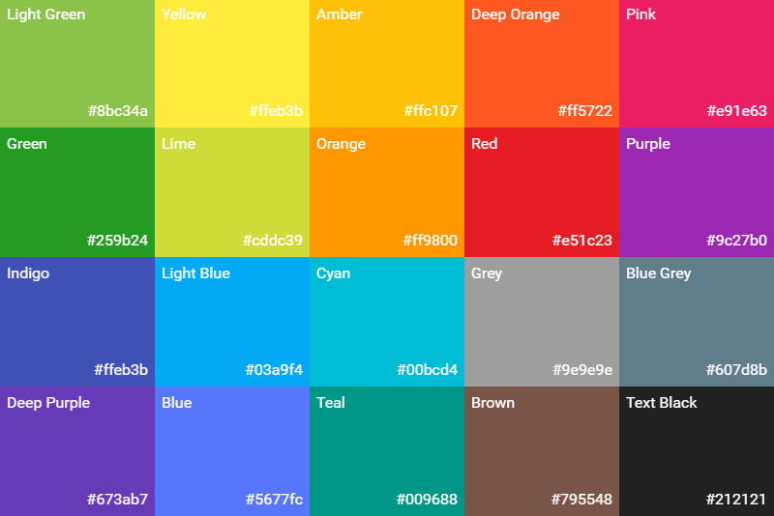

RGB HEXADECIMAL
De los valores de 0 hasta el 15 en hexadecimal.
0, 1, 2, 3, 4, 5, 6, 7, 8, 9, A, B, C, D, E, F

Slide 25
DEMO Colores

Slide 26
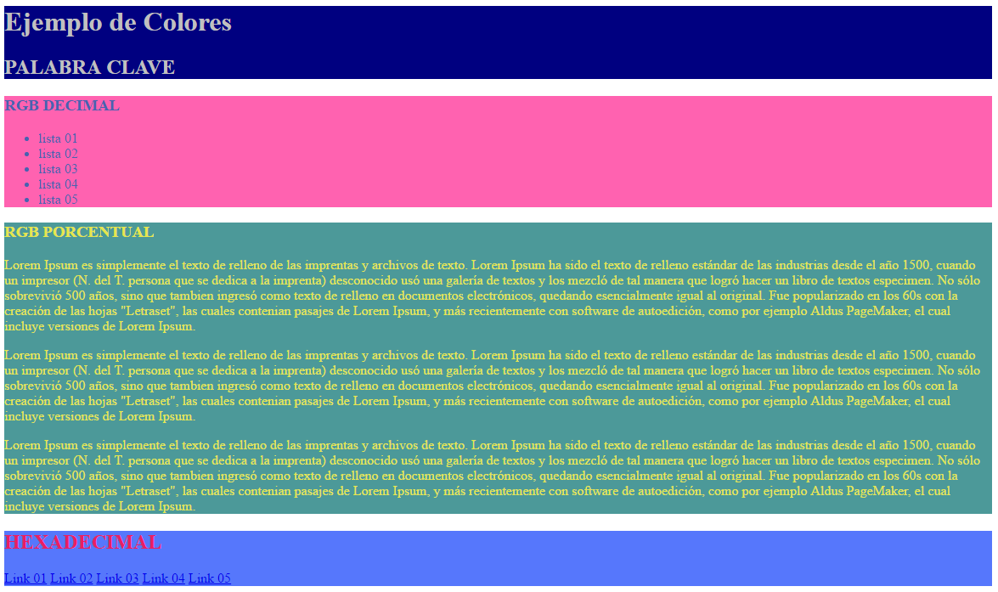

Slide 27

Fuentes

Slide 28
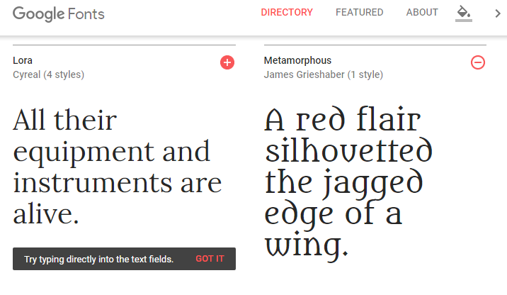
Importar Fuentes de Google Fonts

Slide 29
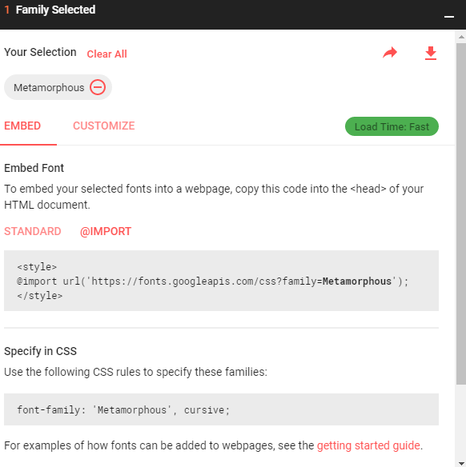
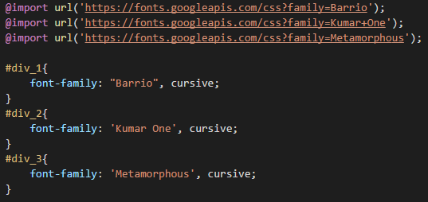

Slide 30
DEMO Google Fonts

Slide 31
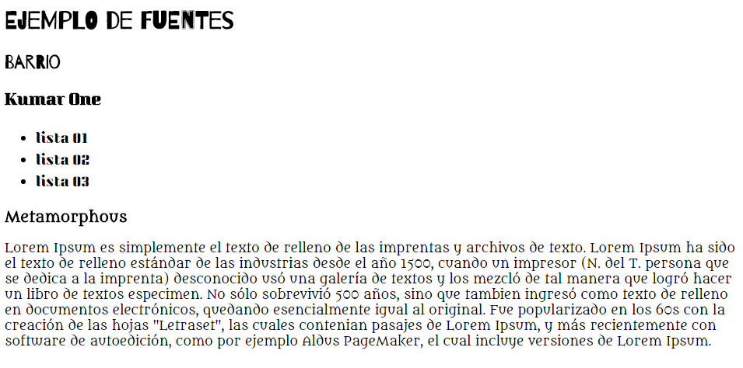

Slide 32

Modelo de Caja

Slide 33
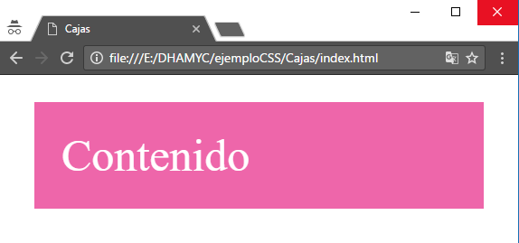
Elementos de una caja
Border
Background
Margin
La caja existe en todos los elementos de una pagina como:
H1, H2, DIV, LI, P …
Padding
Content

Slide 34
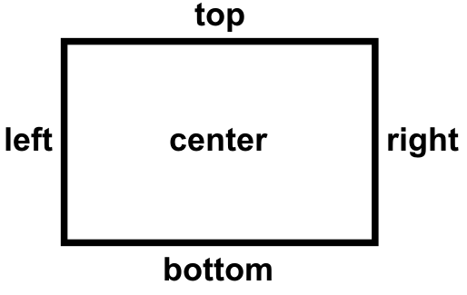
MARGENES DE LA CAJA

Slide 35
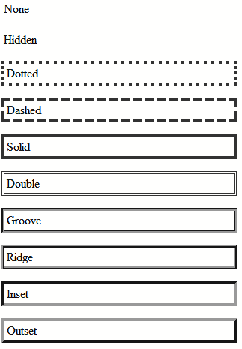
TIPOS DE BORDES

Slide 36
DEMO Modelo caja

Slide 37
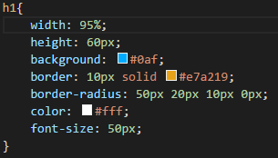

Slide 38
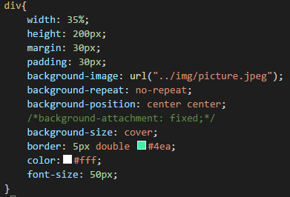


Slide 39
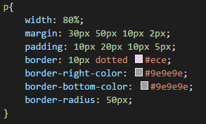
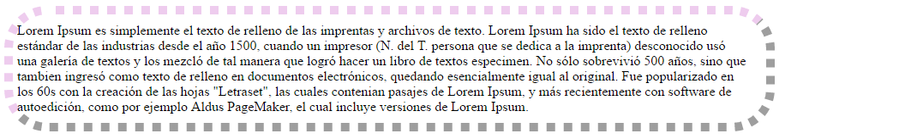

Slide 40

Posiciones

Slide 41
STATIC
Posicionamiento normal o estático. Ignora los valores de las propiedades top, right, bottom y left que se verán a continuación.

Slide 42
RELATIVE
Posicionamiento relativo. Desplazamiento de la caja con top, right, bottom y left.

Slide 43
ABSOLUTE
Se controla con top, right, bottom y left, es compleja, el desplazamiento depende del posicionamiento de su elemento contenedor.

Slide 44
FIXED
Posicionamiento fijo. El desplazamiento es la mismo que el absoluto, pero el elemento permanece inamovible en la pantalla.

Slide 45
FLOAT
Posicionamiento flotante. El desplazamiento de la caja muy a la derecha o a la izquierda, dejando que el siguiente elemento tome su lugar.

Slide 46
DEMO Posiciones

Slide 47
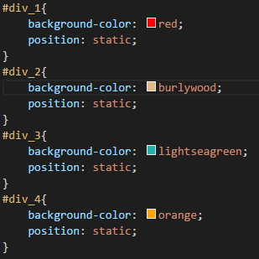
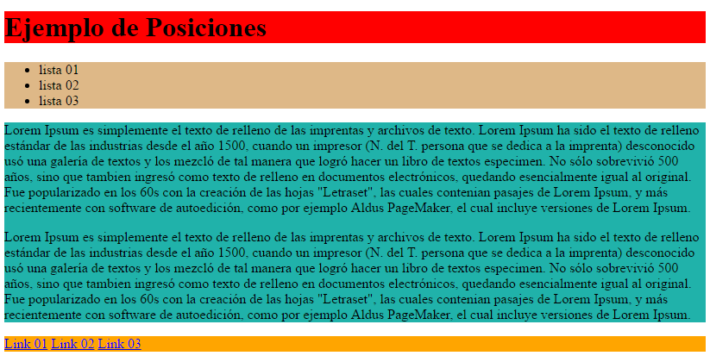
position: static;

Slide 48
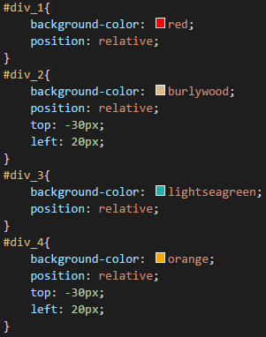
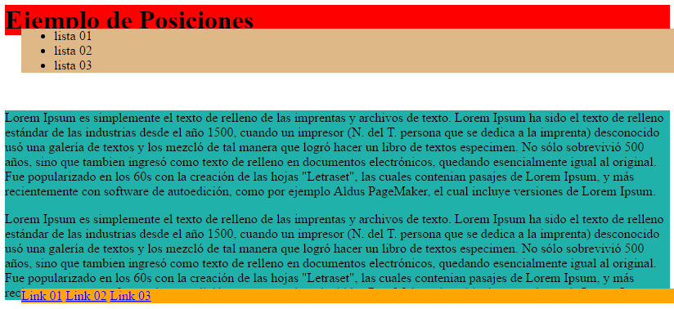
position: relative;

Slide 49
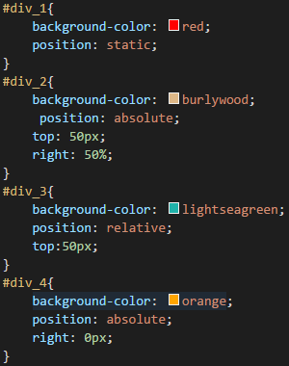
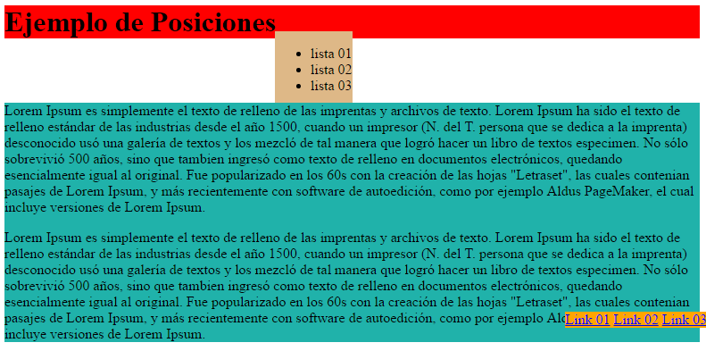
position: absolute;

Slide 50
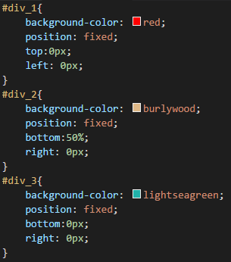
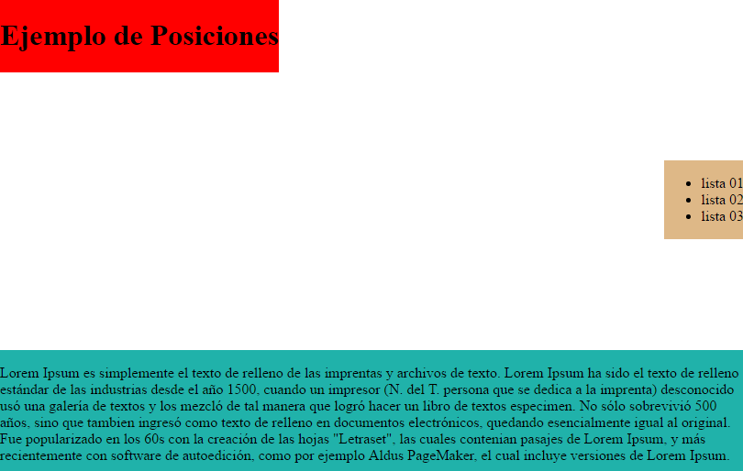
position: fixed;

Slide 51
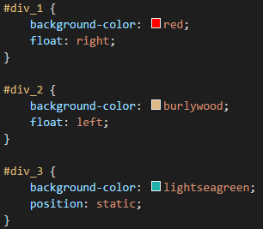
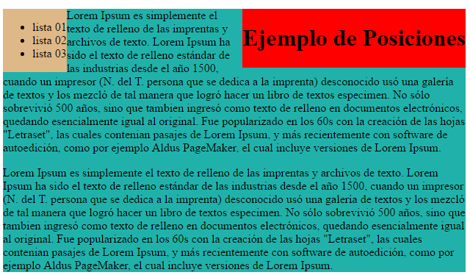
Float: ……… ;

Slide 52
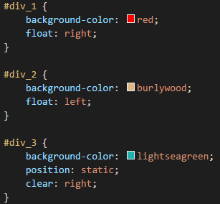
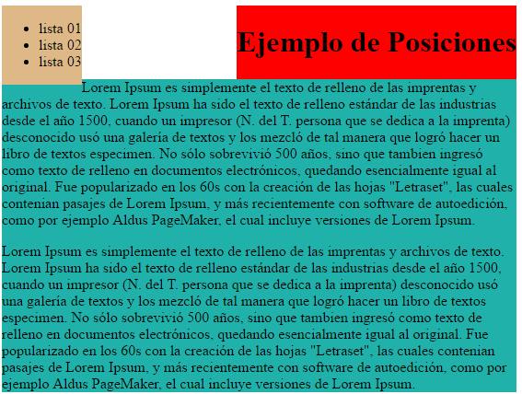
clear: ……… ;

Slide 53

Transiciones y transformaciones

Slide 54
TRANSICIONES
Controla la velocidad que se va modificar las propiedades de un elemento
transition-property: /background/ , /all/ , …;
transition-duration: 2s;
transition-timing-function: /linear /, /ease-in/ , … ;
transition-delay: 1s
-> Propiedad a animar
-> Duración
-> Curva de aceleración
-> Tiempo de espera

Slide 55

TRANSFORMACIONES
Modifica el desplazamiento, escala, rotación de un elemento.

Slide 56
Desplazamiento
transform: translate(desplazamiento-x, desplazamiento-y)
o solo por un eje con
translateX() o transleteY()

Slide 57
Escala
transform:scale(x,y)
O solo en un eje
scaleX() o scaleY()

Slide 58
Rotación
transform:rotate(grados)
O solo en un eje
rotateX(grados), rotateY(grados) o rotateZ(grados)

Slide 59
Sesgar
transform: skew(angulo x, anguloy)
o solo en un eje
skewX(angulo) o skewY(angulo)

Slide 60
DEMO Transiciones

Slide 61
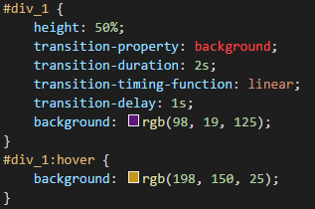



Slide 62
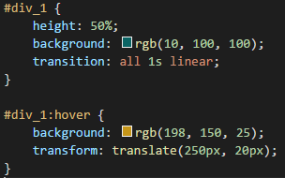

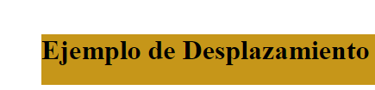

Slide 63
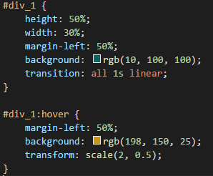



Slide 64
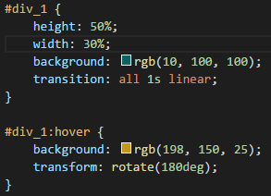



Slide 65
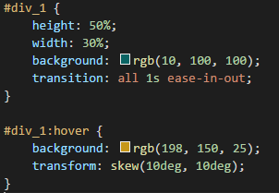



Slide 66

Animaciones

Slide 67
@keyframes
@keyframes name {
from { }
to { }
}
@keyframes name {
0% { }
100% { }
}

Slide 68
Aplicando en el elemento
animation-name: example;
animation-duration: 4s;
animation-delay: 2s;
animation-iteration-count: 3 / infinite;
animation-direction: reverse / alternate;
animation-timing-function: linear/ ease / ease-in / ease-out / ease-in-out

Slide 69
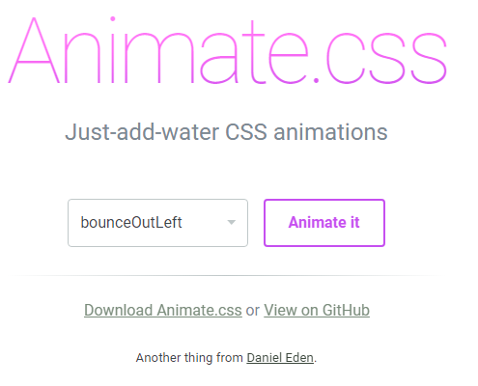

Importar Animación
https://daneden.github.io/animate.css/

Slide 70
DEMO Keyframes

Slide 71
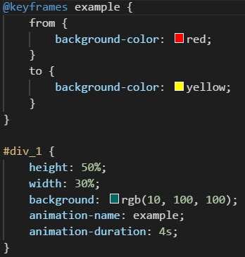
From – To

Slide 72
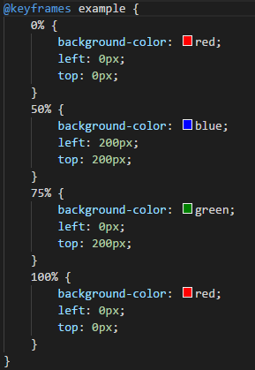
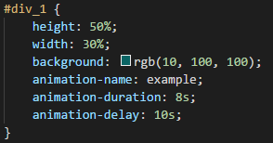
0% - 100%

Slide 73
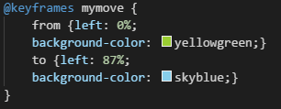

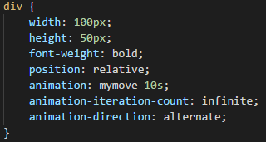
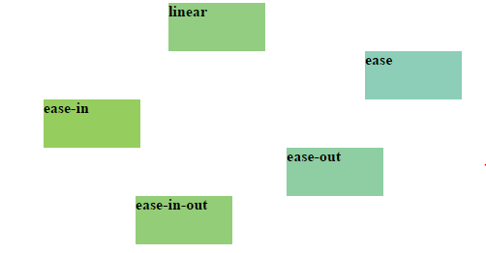

Slide 74

Importar

Slide 75

Media Queries

Slide 76
SINTAXIS
@media .(type). And .(feature).
{
Código CSS
}
<link rel="stylesheet“
media=“ (type) and (feature)“
href="mystylesheet.css">

Slide 77

TYPE

Slide 78


FEATURE

Slide 79
DEMO Media Queries

Slide 80



En el archivo HTML

Slide 81



En el archivo CSS

